Slide 1
Raciocinio
Cáncer más común del varón
Prevalencia en autopsias: 30% en > 50 años
  80% < 0.5 cc y bajo grado
Estadios tempranos (T1c el más frecuente)
Migración de estadios
 | 1990 | 2000
T1c/ T2 | 65% | 77%
T3/T4 | 11.8% | 3.5%

Slide 2
Raciocinio
Adelanto del Dx (ERSPC): 9.9-13.3 año
Sobredetección: 27-56%
Relación incidencia/mortalidad: 8 a 1
Tumores de bajo riesgo: tratamiento activo
Reducir el riesgo de sobretratamiento
Opción de tratamiento si hay progresión

Slide 3
Cáncer Indolente
En producto de PR
  Volumen ≤ 0,5 cc, no Gleason 4 o 5 y confinado al órgano
Modelo de Epstein
  dAPE: ≤ 0.15,
  Gleason ≤6,
  Menos de 3 biospias +
  Afección menor al 50% en cilindros individuales

Slide 4
Criterios de Inclusión
 | Gleason | APE | dAPE | No. cilindros | % por cilindro | Est clínico
Toronto | < 3 + 4 | ≤ 15 |  | ≤ 3 | 50% | T1-T2
Royal Marsden | ≤ 7 | < 20 |  |  |  | T1-T2
Johns Hopkins | ≤ 6 |  | ≤ 0.15 | ≤ 2 | 50 % | T1-T2
UCSF | ≤ 6 | 10 |  | 1/3 | 50 % | T1-T2
MSKCC | ≤ 7 |  |  |  |  | T1-T2

Slide 5
Protocolo de seguimiento
 | APE | Biopsia | TR | US
Toronto | c/3 - 6 meses | 6 o 12 meses, luego c/ 3 -4 años
Royal Marsden | c/3 - 6 meses
John Hopkins | c/6 meses | c/12 meses | c/ 6 meses
UCSF | c/ 3 – 6 meses | Al año, después cada 1 o 2 años | c/ 3 meses | c/9 - 12 meses
MSKCC | c/ 3 meses | 6 meses | c/ 3 meses

Slide 6
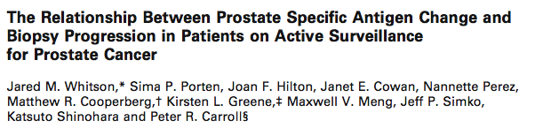
Al menos 2 APE entre 1 año antes de la Bx diagnóstica hasta la segunda Bx
Al menos una serie adicional de Bx (3 a 24 meses después de la BX inicial
Desenlaces: concordancia/discordancia entre progresión por Bx y vAPE

Slide 7
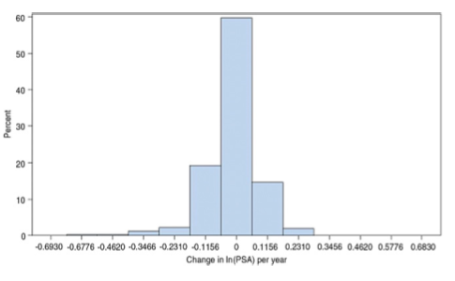
Resultados
241/408 incluídos
Progresión Bx 55 (23%)
Cambio medio lnAPE: 0
vAPE 0.02 ng/mL año Vs – 0.16 en pacientes sin y con progresión

Slide 8
Correlación Patológica según diferentes criterios de VA
1097 pacientes operados de PR con información completa (UCSF)
Correlación patológica siguiendo criterios de vigilancia de diferrentes centros
Gleason
  Aumentó 28%
  Disminuyó: 10%
Extensión extracapsular: 21% (7-19)
Invasión VS: 11% (2-9)

Slide 9
Series y Desenlaces
 | No % | Gleason ≥ 7 (%) | p | % EEC | p | % IVS | p
Toronto
Si | 331 (30) | 31 | 0.12 | 14 | < 0.01 | 3 | < 0.01
No | 766 (70) | 26 |  | 24 |  | 14
UCSF
Si | 236 (22) | 35 | < 0.01 | 11 | < 0.01 | 2 | < 0.01
No | 861 (78) | 26 |  | 24 |  | 14
Royal Marsden
Si | 904 (82) | 29 | 0.04 | 18 | < 0.01 | 9 | < 0.01
No | 193 (21) | 21 |  | 33 |  | 22
Johns Hopkins
Si | 42 (4) | 23 | 0.52 | 7 | 0.02 | 2 | 0.07
No | 1,055 (96) | 28 |  | 22 |  | 11
MSKCC
Si | 950 (87) | 29 | < 0.01 | 19 | < 0.01 | 9 | < 0.01
No | 147 (13) | 17 |  | 33 |  | 24

Slide 10
Tratamiento diferido en pacientes con CaP de bajo riesgo
Hombres participantes en el ERSPC (rama sueca)
T1c/T2, N0/X, M0/X
APE, ≤10 ng/mL, densidad APE ≤ 0.2 ng/mL
Gleason ≤ 3 + 3
1 o 2 cilindros positivos
Pacientes tratados con PR inmediata o diferida

Slide 11
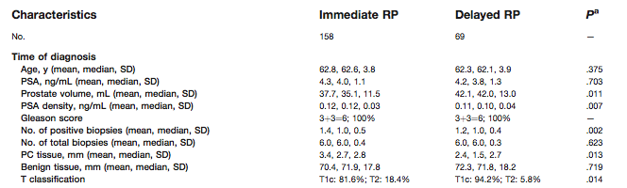

Slide 12
993 pacientes con CaP de riesgo bajo o intermedio
Vigilancia activa inicial
Tratamiento:
  APE con tiempo de duplicación < 3 años
  Aumento de grado
  Progresión clínica inequívoca
Desenlaces: supervivencia global y cáncer específica, porcentaje de tratamiento y falla bioquímica en los tratados
Klotz L et al J Clin Oncol 2014; 33: 272- 277

Slide 13
Resultados
819 supervivientes
  Seguimiento promedio desde primera biopsia: 6.4 años (0.2-19.8)
149 (15%) murieron
Supervivencia causa específica a 10 y 15 años: 98.1 y 94.3%
Porcentaje de pacientes aún en vigilancia a 5,10 y 15 años: 75.7, 63.5 y 55%
Relación de muertes por otra causa: CaP: 9.2:1
Klotz L et al J Clin Oncol 2014; 33: 272- 277

Slide 14
Causas de Tratamiento
Razones para tratamiento | No Pacientes | Pacientes tratados | Total Cohorte
Tiempo de duplicación APE bajo | 116 | 43.5 | 11.7
Progresión de grado | 94 | 35 | 9.5
Preferencia del paciente | 16 | 6 | 1.6
Aumento de estadio | 8 | 3 | 0.8
Progresión de volumen | 6 | 2 | 0.6
Obstrucción ureteral | 3 | 1 | 0.3
Aumento de volumen por US | 1 | 0.4 | 0.1
Otra | 2 | 0.8 | 0.2
No reportada | 21 | 7.9 | 2
Total | 267 | 100 | 27
Klotz L et al J Clin Oncol 2014; 33: 272- 277

Slide 15
Supervivencia Causa Específica
Klotz L et al J Clin Oncol 2014; 33: 272- 277

Slide 16
Supervivencia
Klotz L et al J Clin Oncol 2014; 33: 272- 277

Slide 17
Conclusiones
Vigilancia activa: factible y segura
Diferentes criterios de inclusión
Seguimiento.
  APE?,
  Biopsia necesaria
Buena calidad de vida

